Slide 1


De startles!
  Als ondersteuning van een goed begin van het schooljaar volgen enkele stappen. Doorloop deze stappen samen met je studenten/leerlingen om de (Edu)start te maken met het leerplatform.
  Deze startles is bedoeld voor leerlingen/studenten die nog geen account hebben bij EduHint.
  De startles is een goed handvat om op te sturen naar leerlingen/studenten die niet aanwezig zijn bij het activeren van de licenties.

Slide 2

Stap 1
Ga naar www.eduhint.nl en klik op ACTIVEREN rechtsboven.

Slide 3
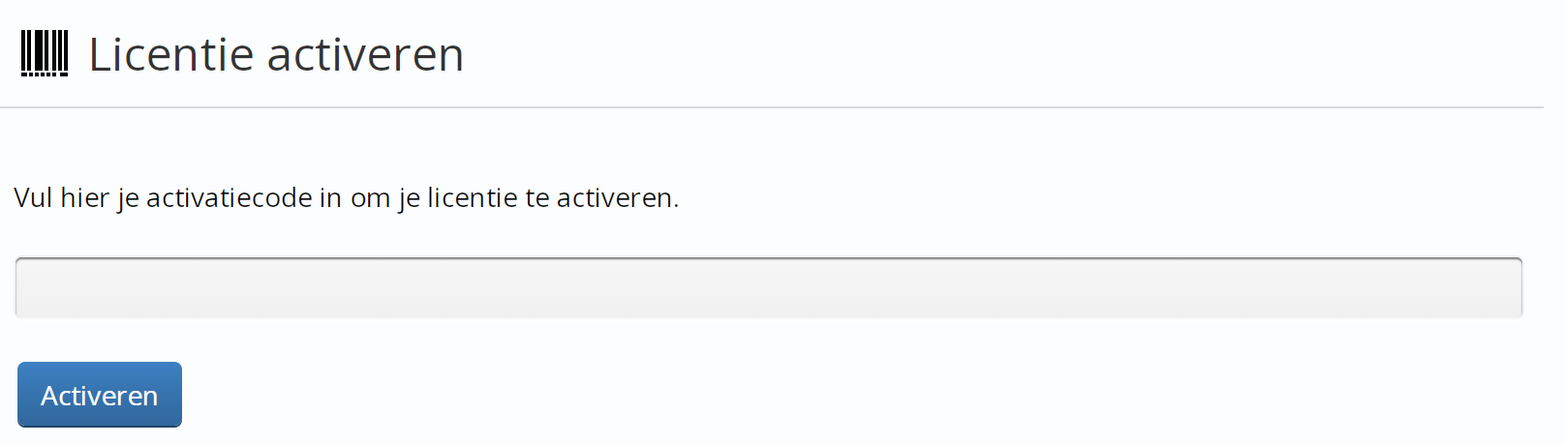
Stap 2
Vul je activatiecode in op de pagina:

Slide 4
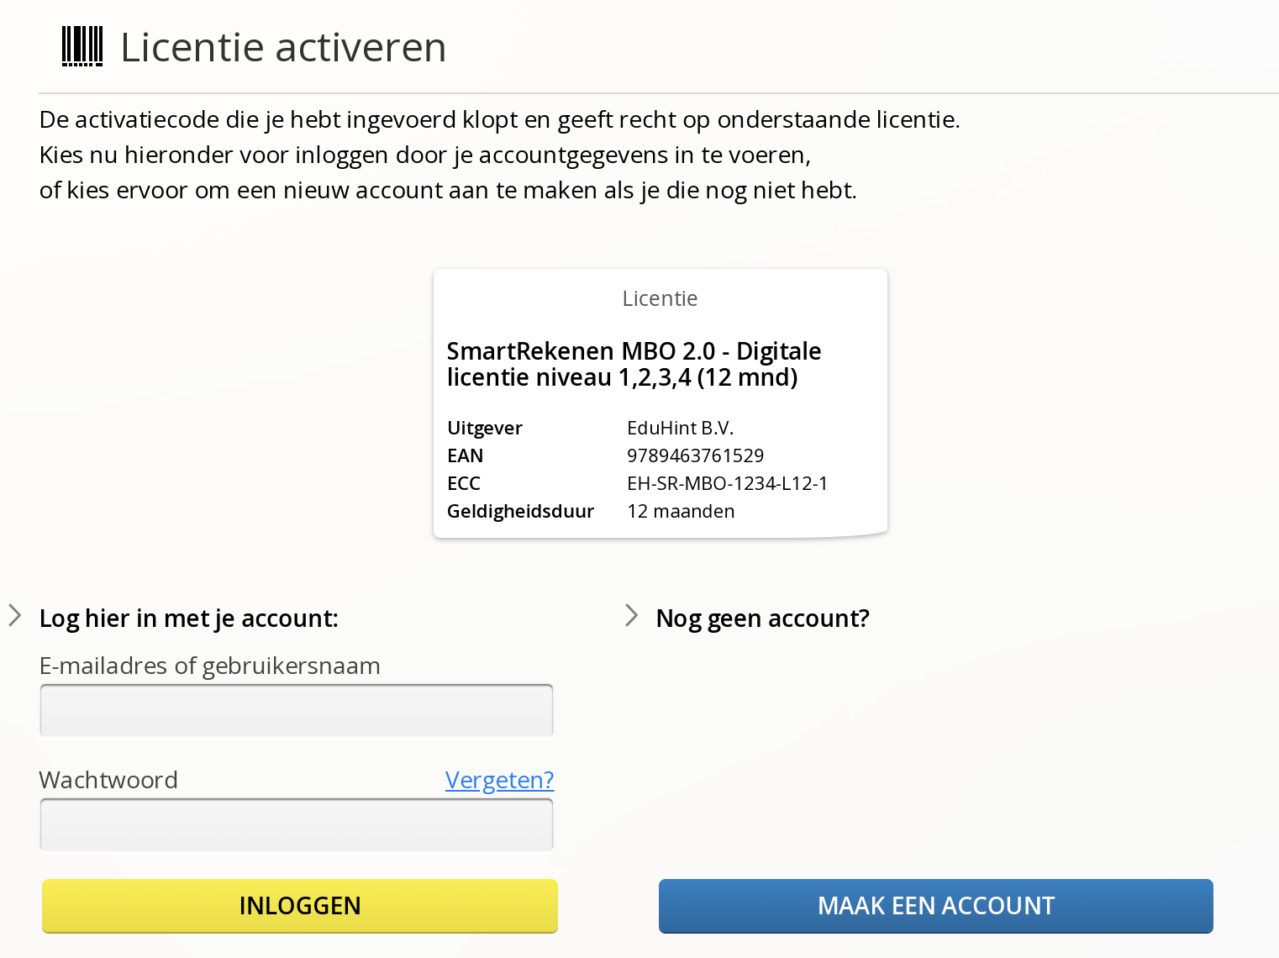
Stap 3
Na het activeren kom je in het volgende scherm:
Nog geen account? Klik op de blauwe knop MAAK EEN ACCOUNT
en volg de stappen.

Slide 5
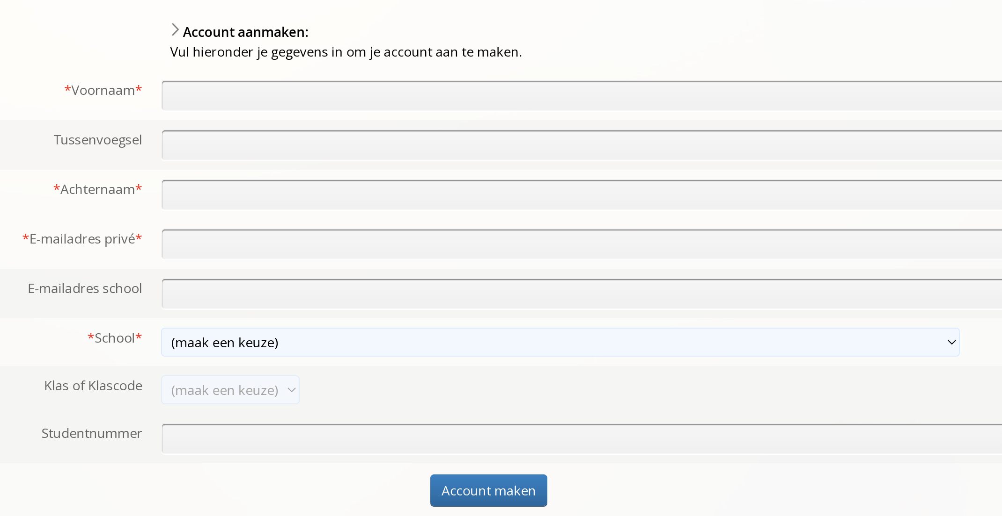
Stap 3
Voer je gegevens zo compleet mogelijk in. Let op spelfouten!
Wordt er gebruik gemaakt van een locatiecode, dan is het vak bij School al ingevuld.

